Slide 1
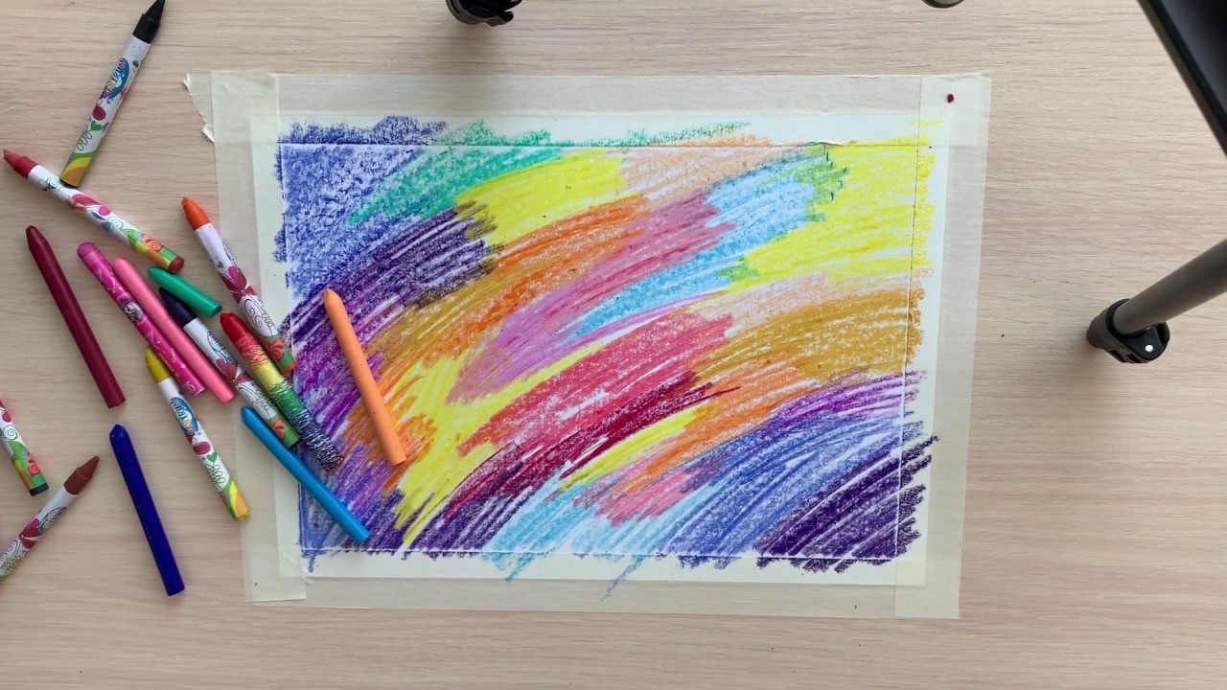

Slide 3
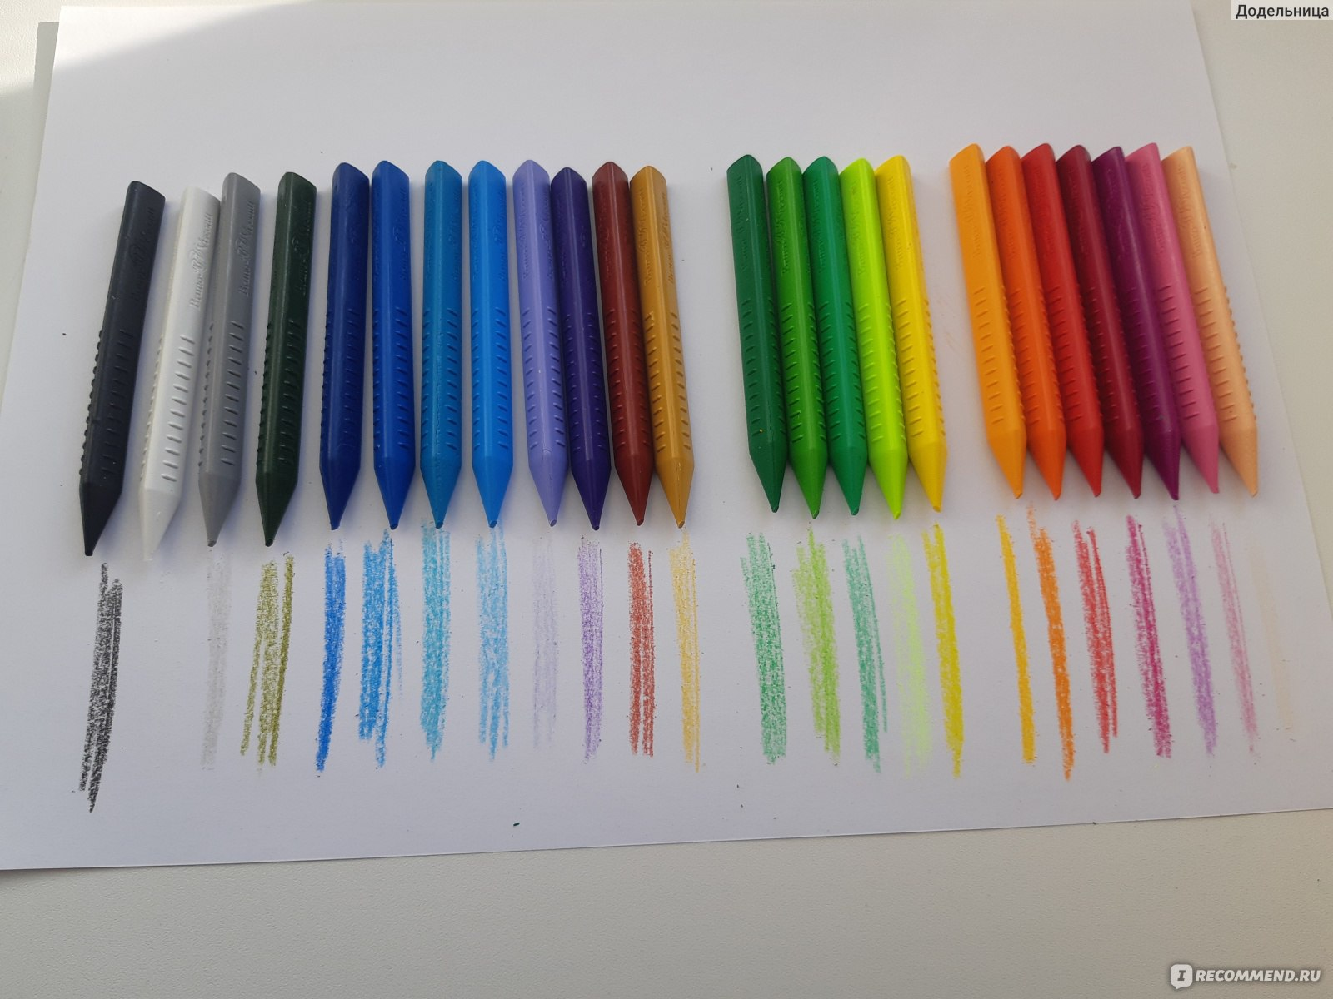
ПРЕИМУЩЕСТВА
БЕЗОПАСНОСТЬ
ЯРКОСТЬ
РИСОВАНИЕ ЛЮБОЙ ПОВЕРХНОСТЬЮ МЕЛКА

Slide 4
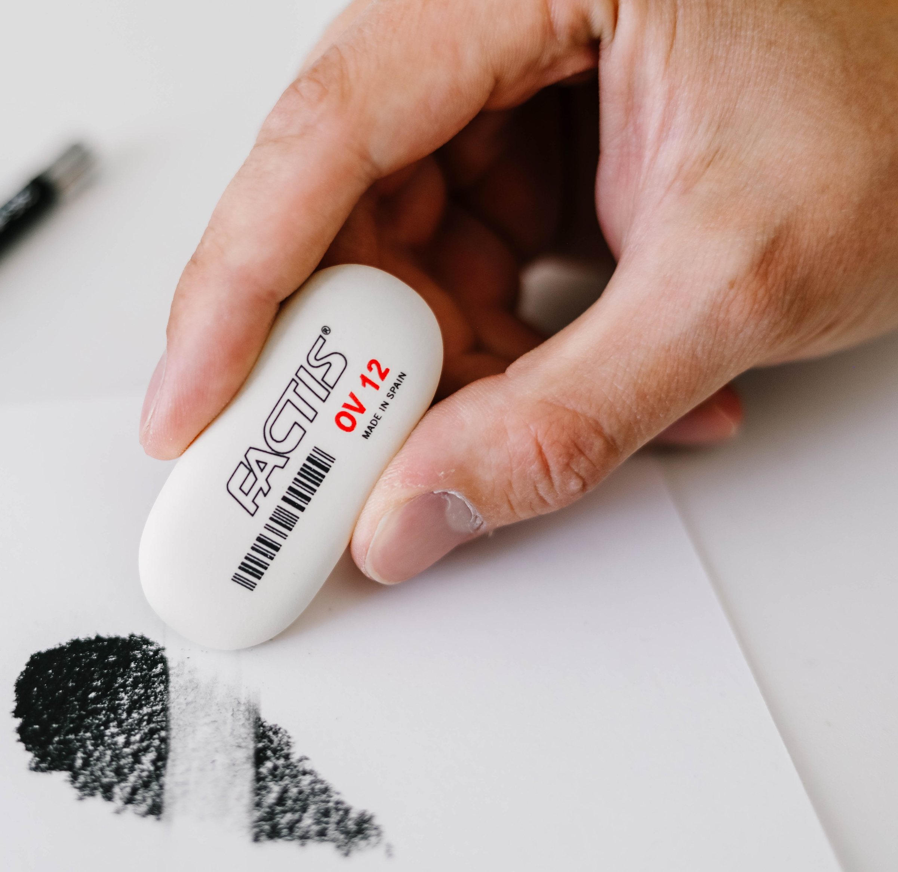
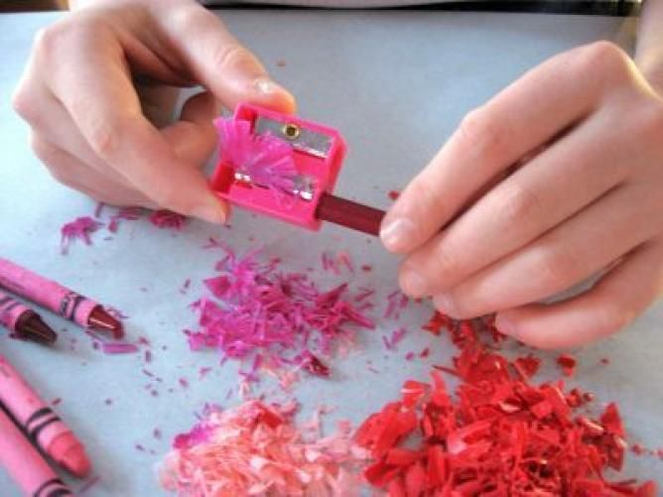
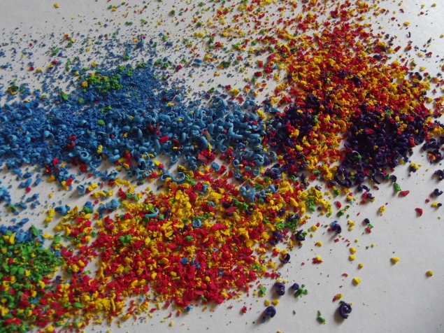
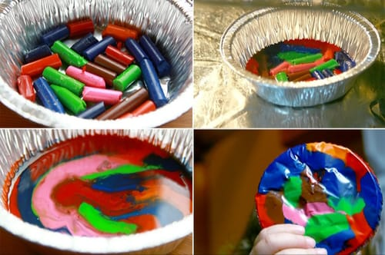
ПРЕИМУЩЕСТВА
ЗАТАЧИВАНИЕ
ЛЕГКОЕ УДАЛЕНИЕ СЛЕДОВ
ПОВТОРНОЕ ИСПОЛЬЗОВАНИЕ ВОСКОВОЙ КРОШКИ

Slide 5
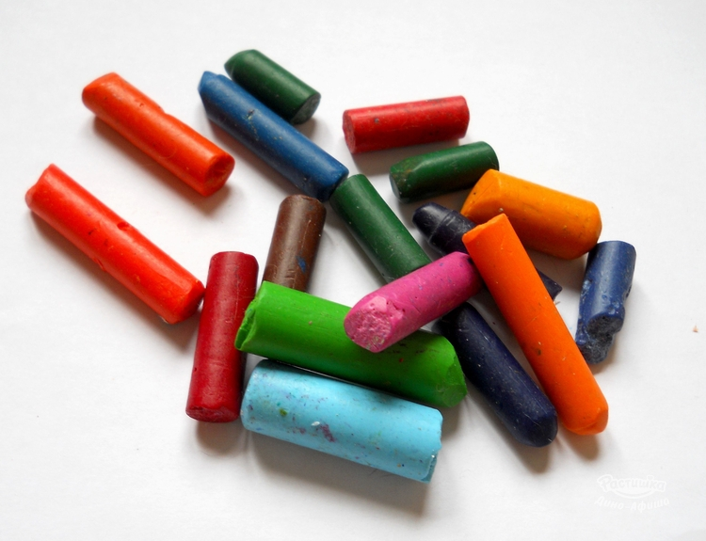
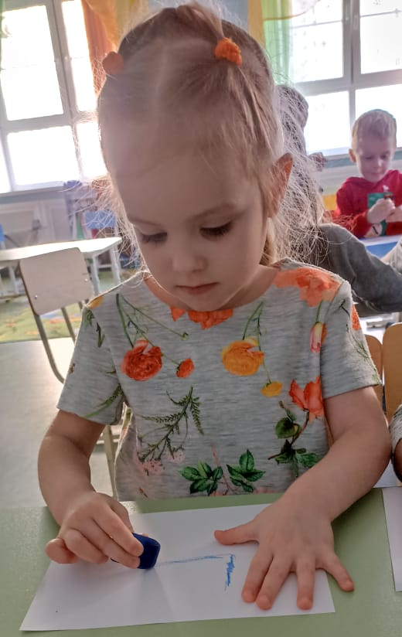
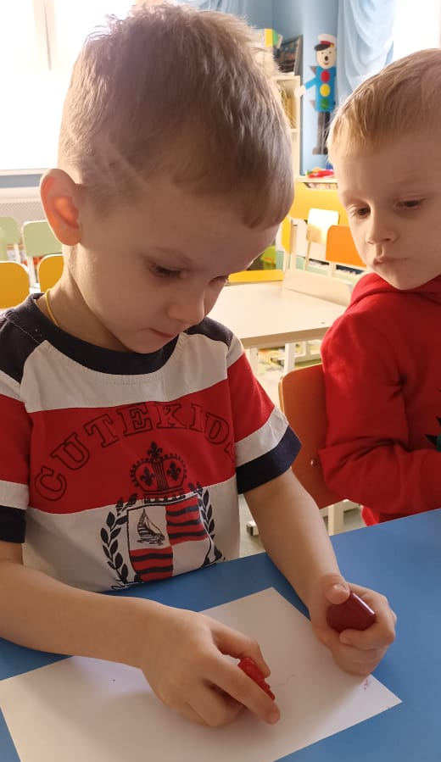
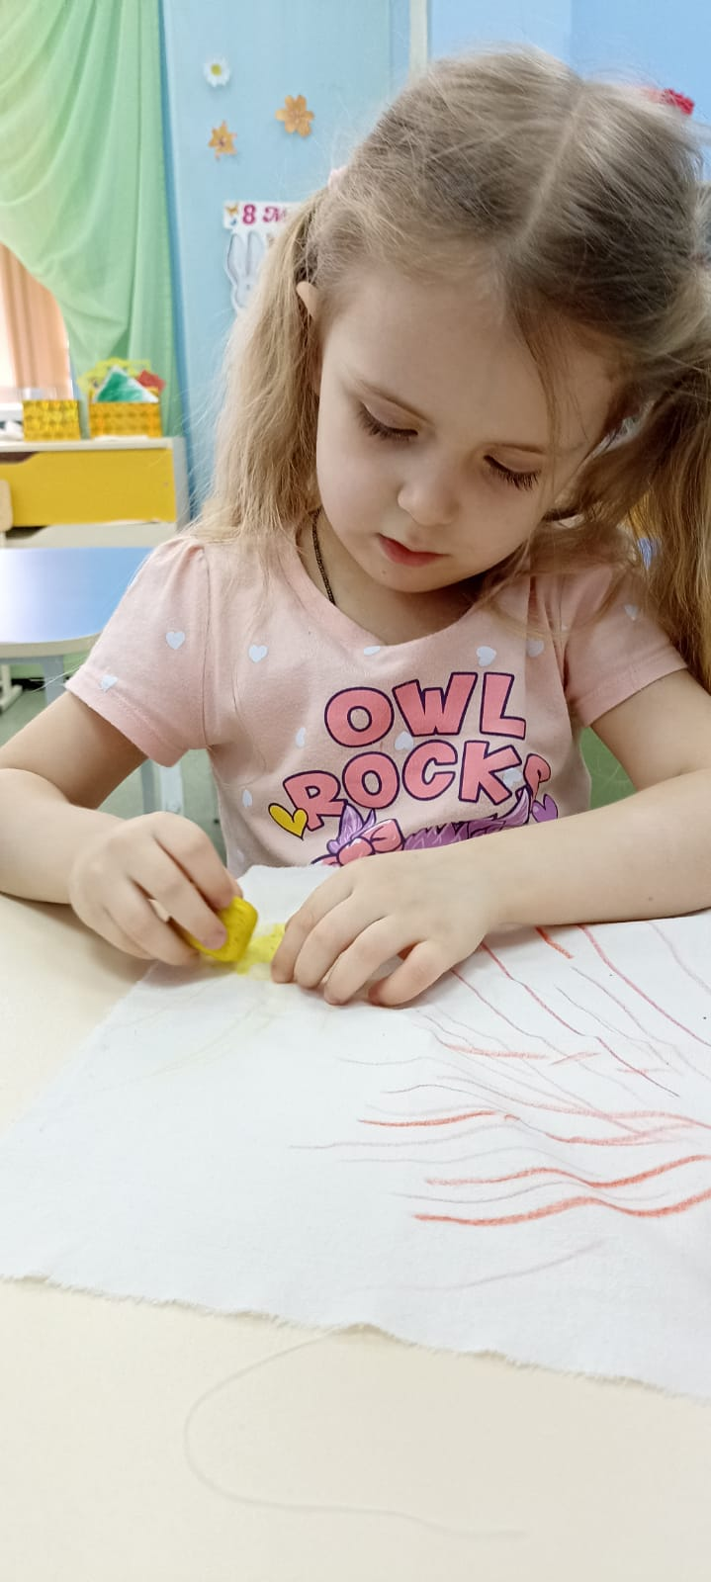
ПОДГОТОВКА РУКИ РЕБЁНКА К ПИСЬМУ

Slide 6
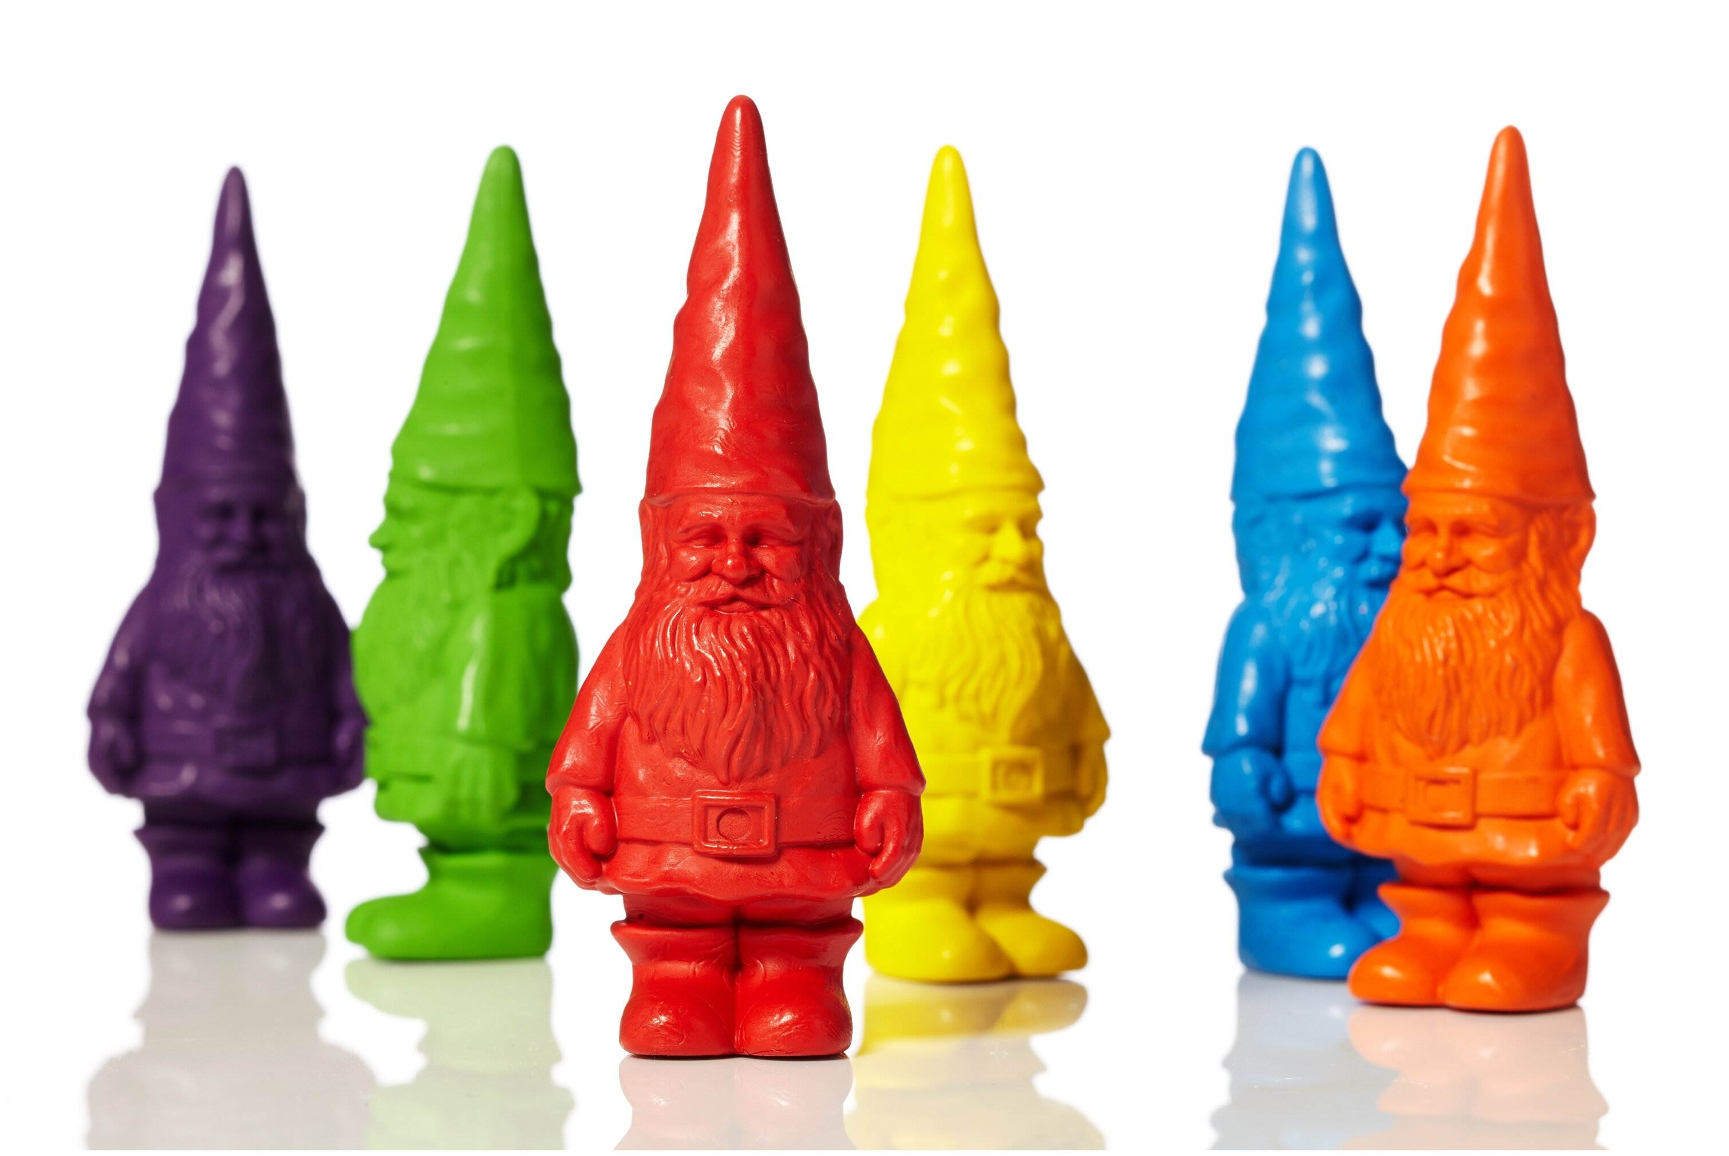
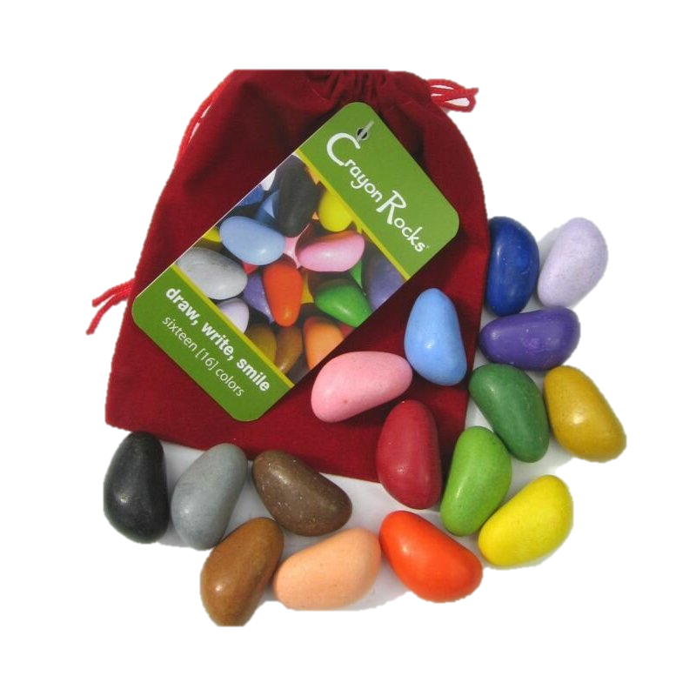
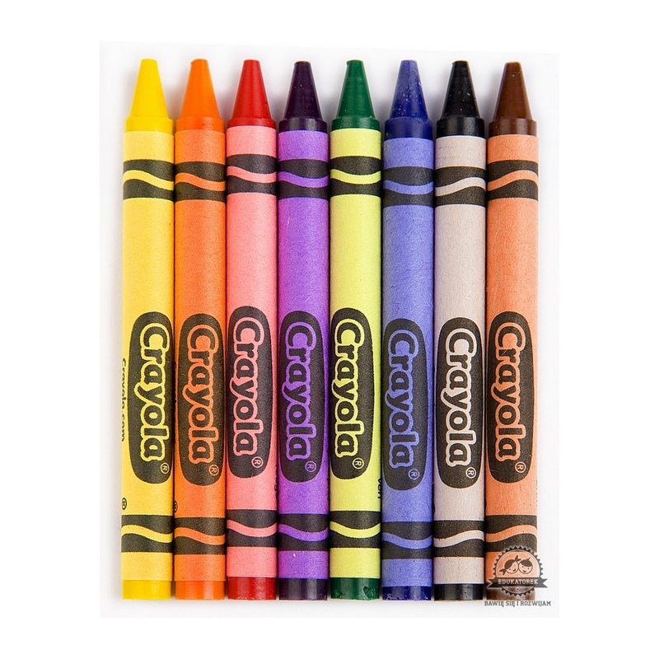
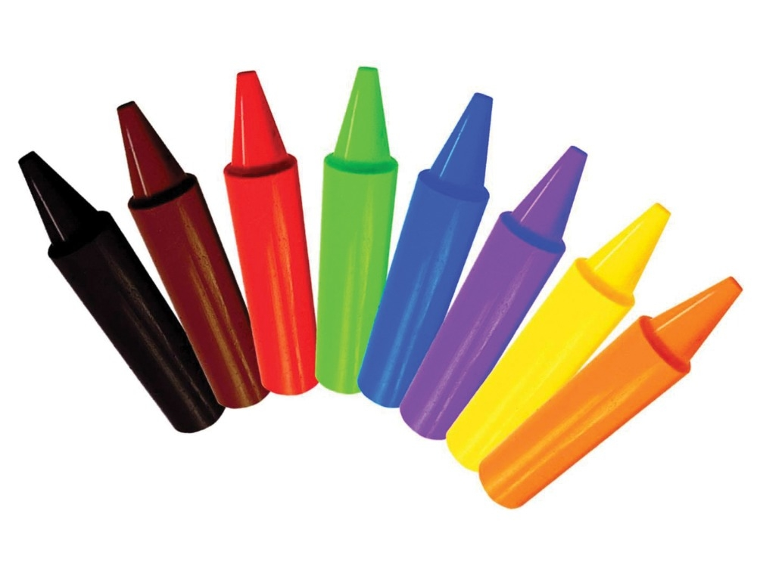
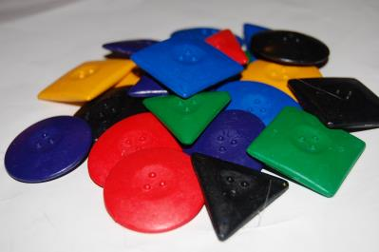
ЭКСПЕРЕМЕНТЫ
1. Какие бывают мелки?
ПЛАСТИНКИ
ФИГУРКИ
КАМУШКИ
ТОНКИЕ ТУБУСЫ
ТОЛСТЫЕ ТУБУСЫ
ГЕОМЕТРИЧЕСКИЕ ФИГУРЫ

Slide 7
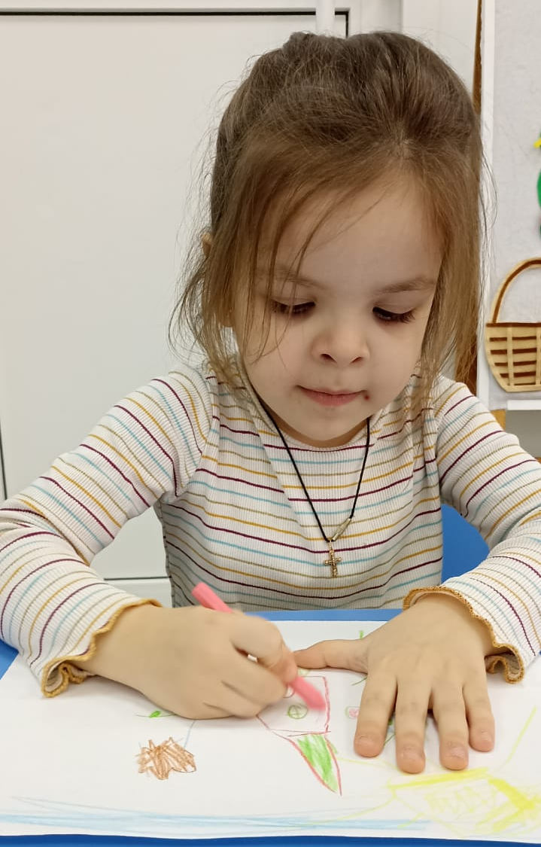
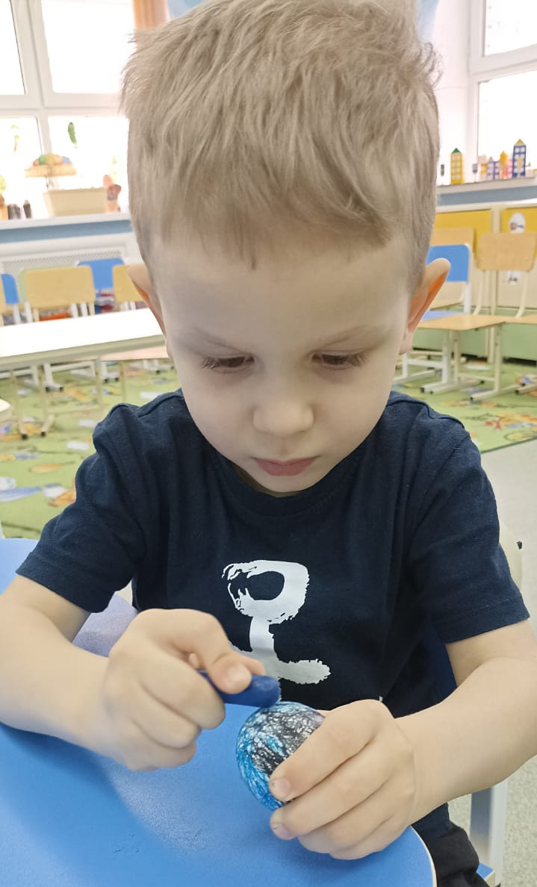
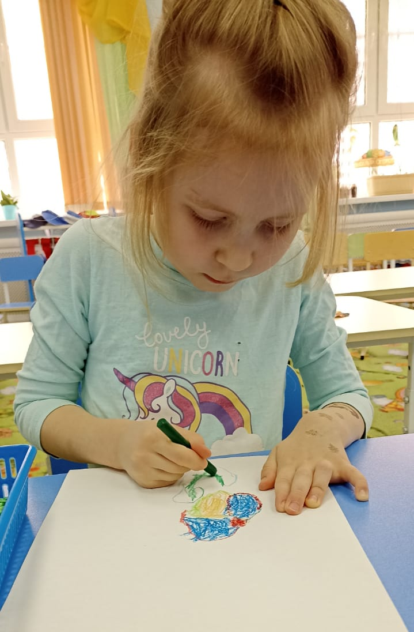
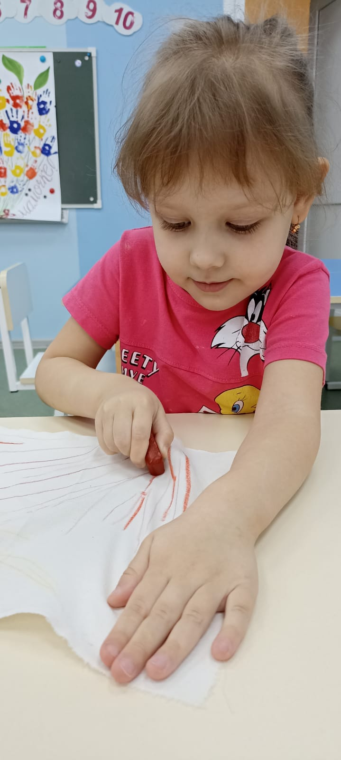
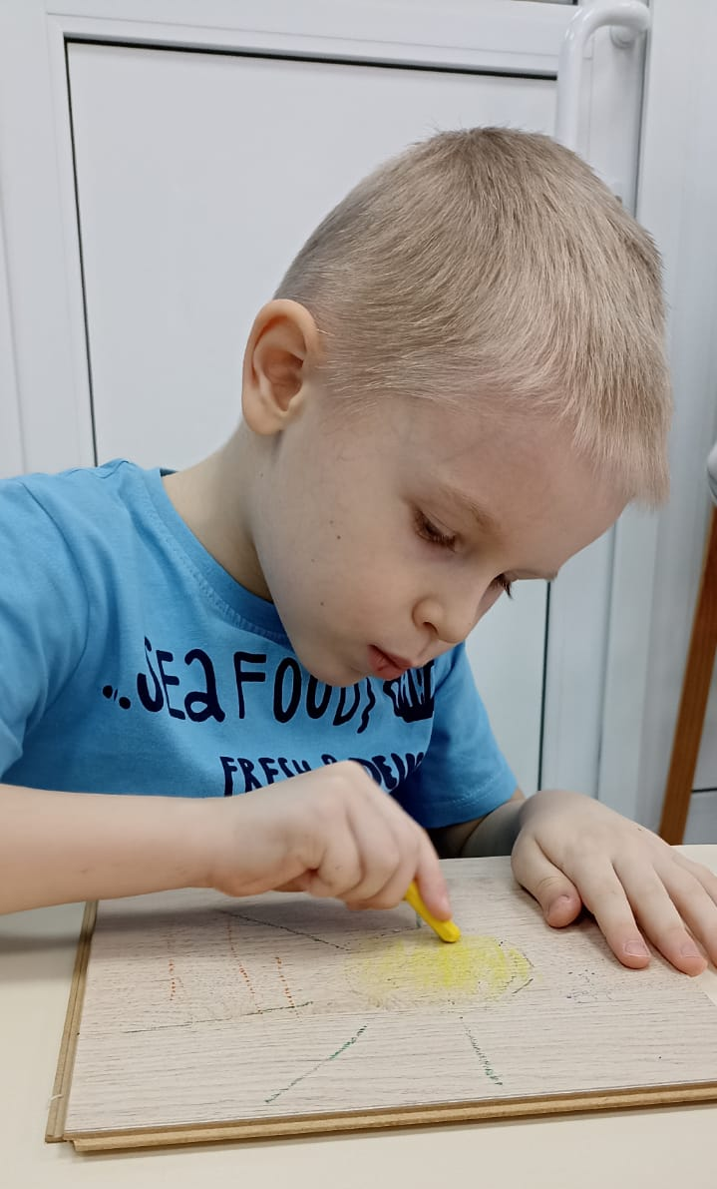
2. На чем можно рисовать мелками?
ЛИСТ КАРТОНА
ТКАНЬ
ЯЙЦО
ЛИСТ БУМАГИ
ДЕРЕВО

Slide 8
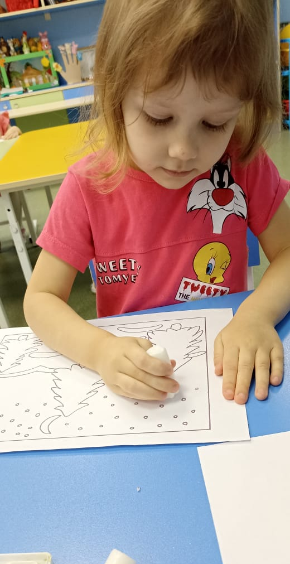
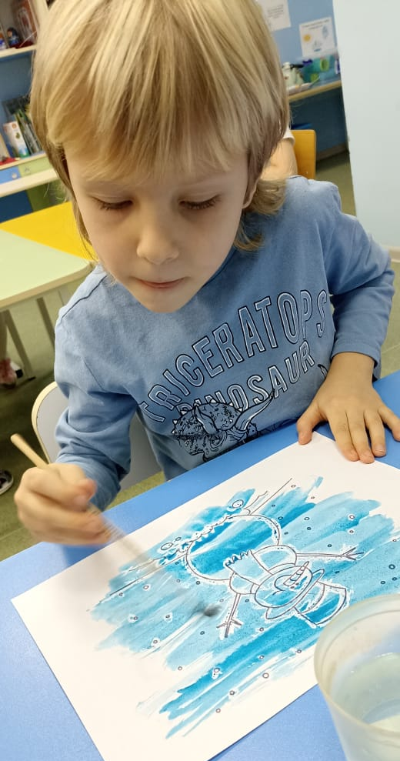
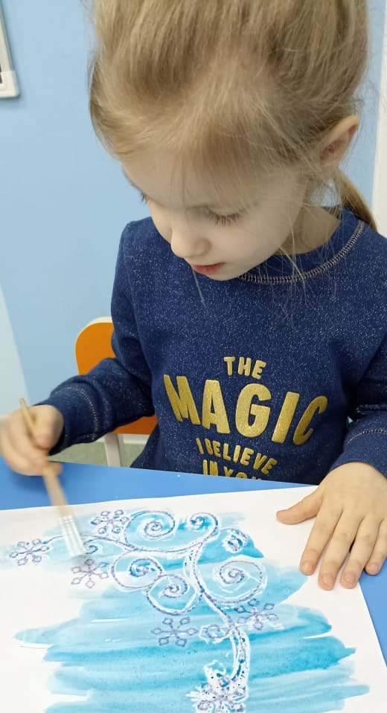
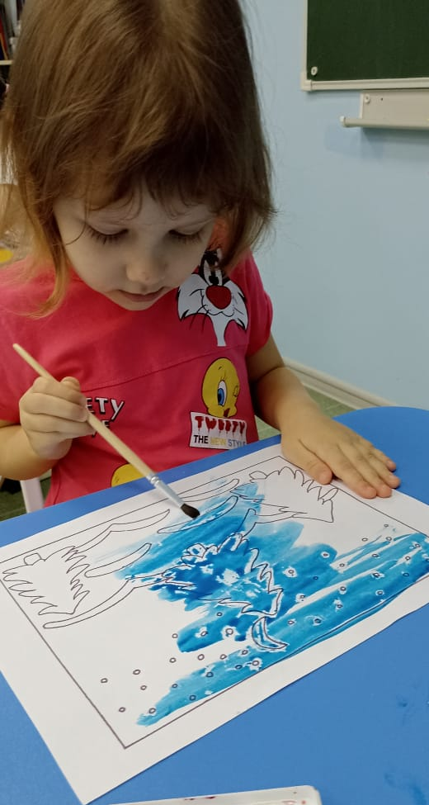
3. Воск отталкивает воду!

Slide 9
